Slide 1
La parabola con vertice O(0,0) come luogo di punti

Slide 2

Fiamma Olimpica accesa in Grecia, a Olimpia, per dare inizio alle Olimpiadi

Slide 3
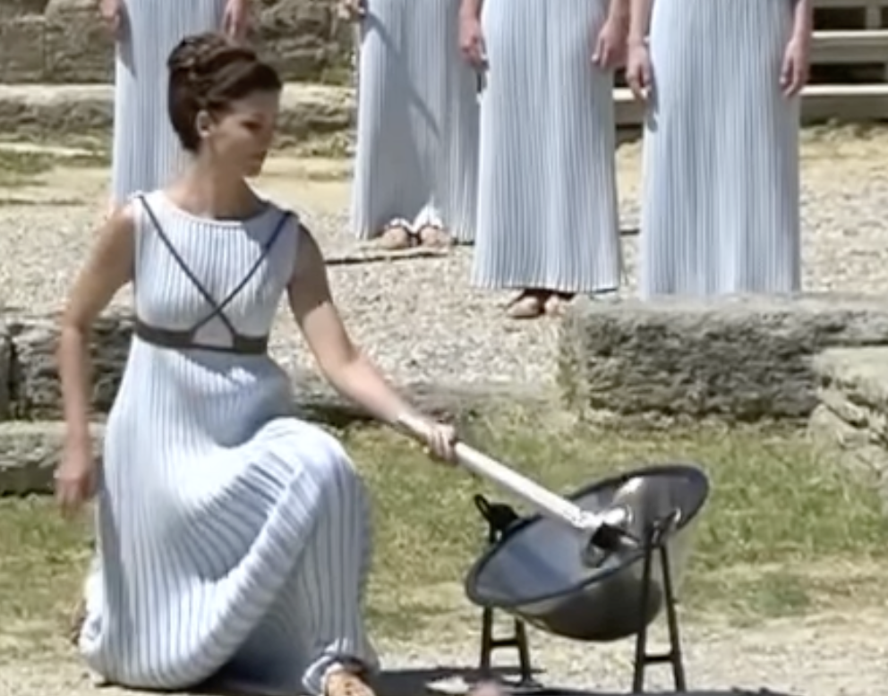
Parabola e specchio parabolico
Il video mostra la torcia olimpica accesa dalla luce del Sole.
Specchio parabolico
La cerimonia riprende oggi storia e leggende degli antichi Greci, che conoscevano parabola e specchi parabolici.

Slide 4
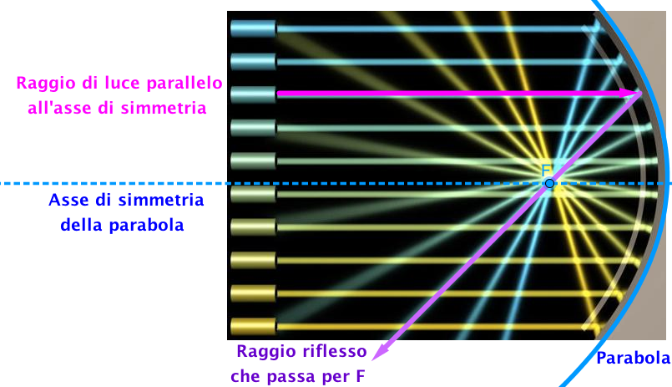
Specchio parabolico e suo fuoco F
F
Ogni raggio di luce parallelo all'asse di simmetria incontra lo specchio parabolico e viene riflesso in un raggio che passa per F.
Così tutti i raggi riflessi concentrano luce e calore in F, dove si accende il fuoco. Perciò il punto F prende il nome di FUOCO

Slide 5
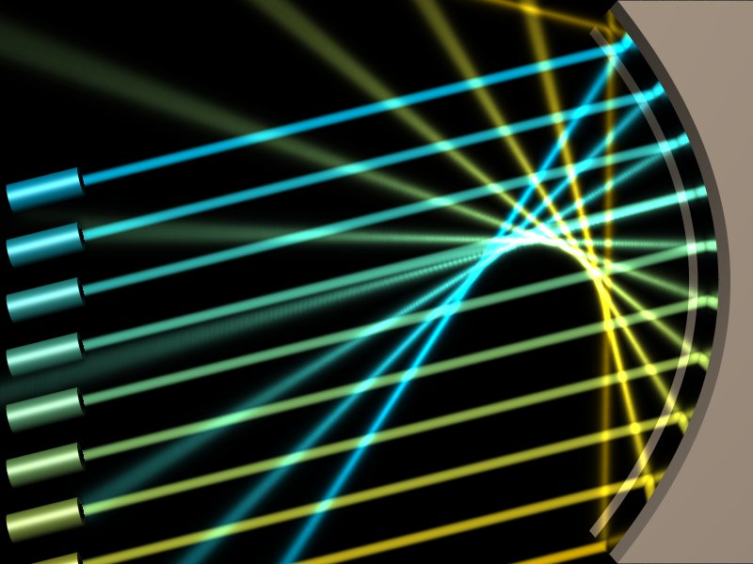
Specchio parabolico e suo fuoco F
Ma attenzione!
Specchio e torcia debbono essere in una posizione particolare:
- i raggi del Sole debbono essere paralleli all’asse di simmetria dello specchio;
- la torcia deve essere nel fuoco F.
Ecco che cosa succede se i raggi di luce non sono paralleli all’asse di simmetria: i raggi riflessi non si concentrano in un punto.

Slide 6
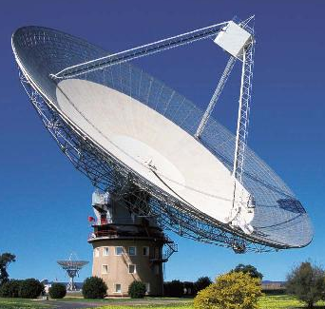
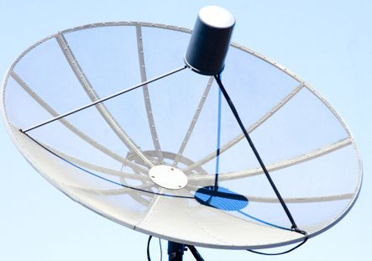
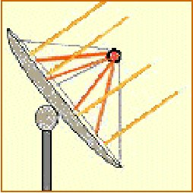
Il fuoco della parabola nella realtà e nelle scienze
RADIOTELESCOPIO
ANTENNA PARABOLICA
I grandi radiotelescopi e le antenne paraboliche per ricevere le trasmissioni televisive dai satelliti agiscono secondo uno stesso principio: i segnali provengono da grande distanza, perciò sono praticamente raggi paralleli, rimbalzano sull'antenna e vengono concentrati sul ricevitore posto nel suo fuoco.
Così l’antenna ‘condensa’ segnali anche molto deboli.

Slide 7
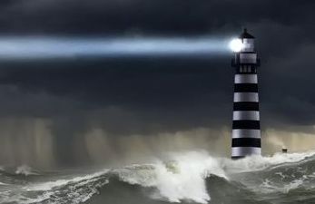
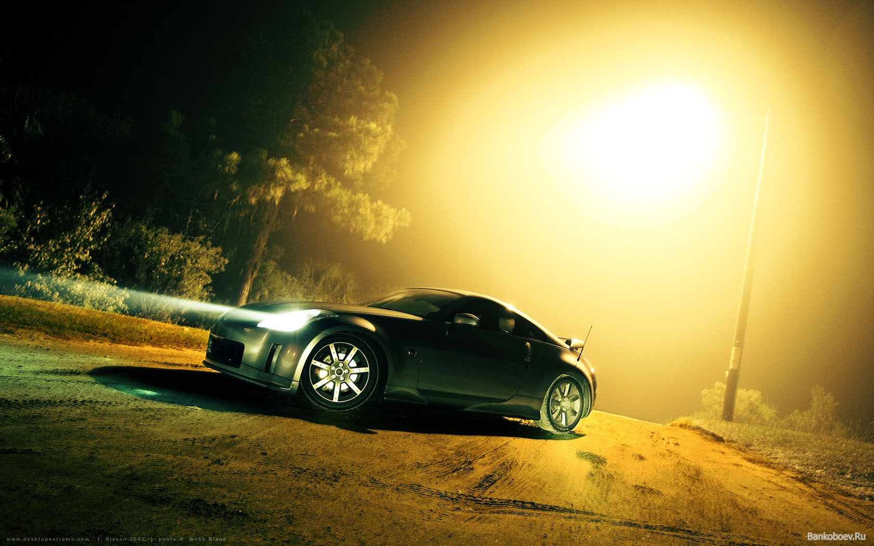
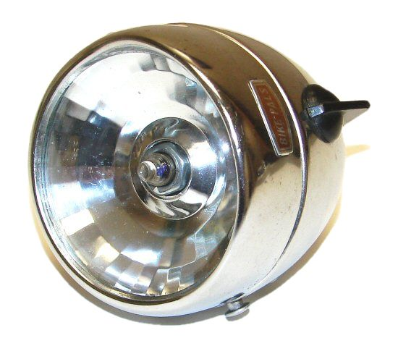
Fuoco della parabola nella realtà e nelle scienze
I fari
I fari utilizzano lo stesso principio in verso opposto: i raggi che provengono dal fuoco colpiscono la parabola e sono riflessi in direzione parallela all'asse di simmetria.
Fuoco F

Slide 8
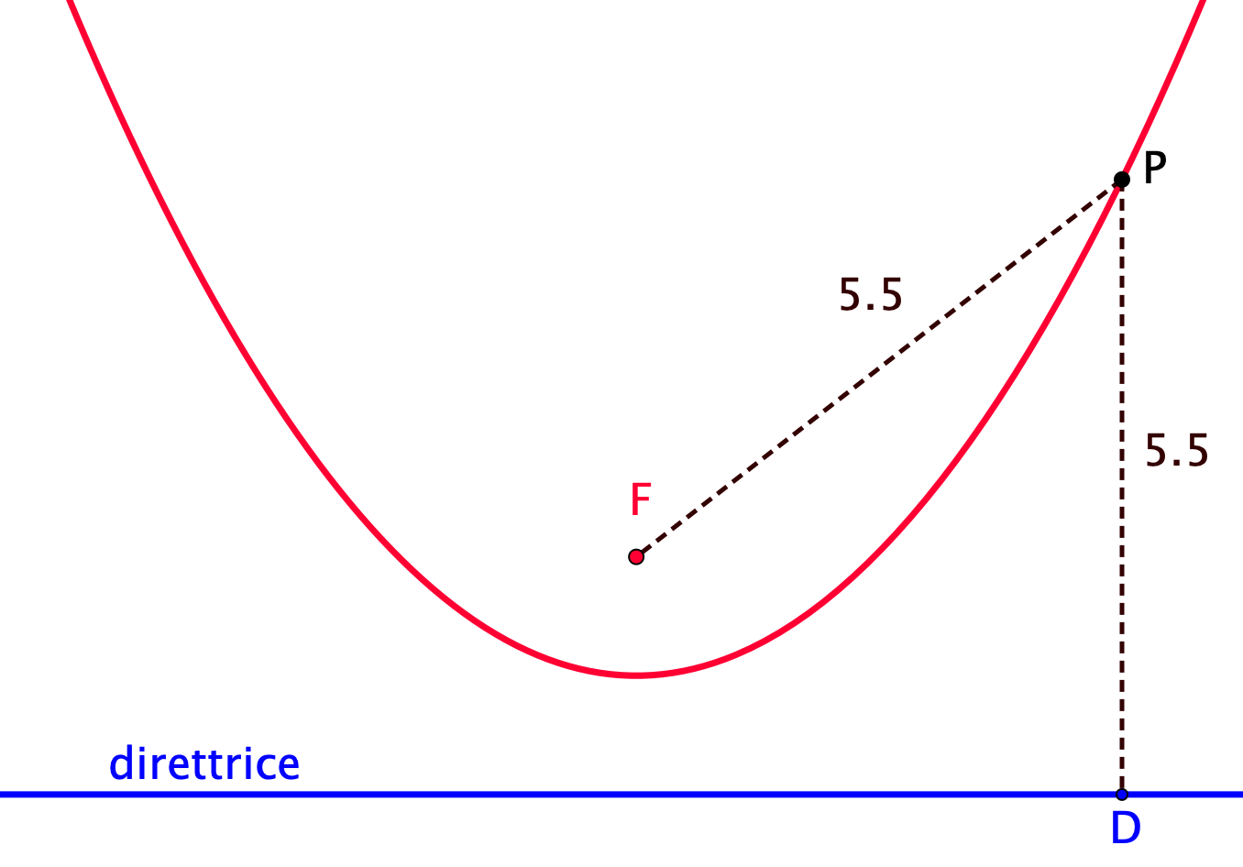
In matematica: parabola, fuoco e direttrice
La parabola è il luogo dei punti del piano equidistanti da un punto fisso F, detto fuoco, e da una retta fissa d, detta direttrice.
Ma senza equazione e senza piano cartesiano come ho disegnato la parabola?

Slide 9
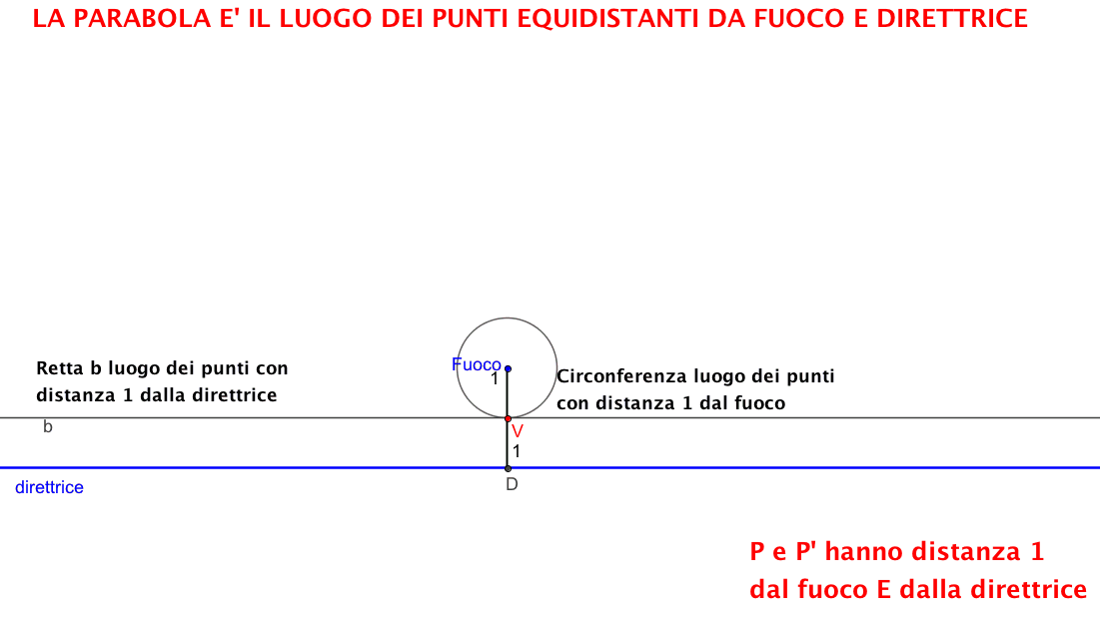
Disegno una parabola con riga e compasso
Gli antichi greci costruivano parabole solo con riga e compasso. Ecco una prima costruzione.

Slide 10
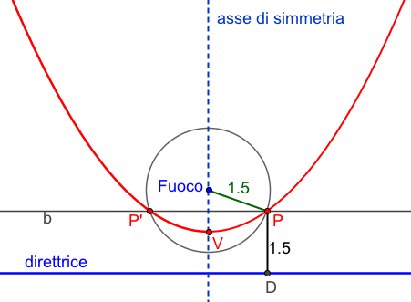
Osservo la costruzione
Retta b parallela alla direttrice: è il luogo dei punti che hanno distanza 1,5 dalla direttrice.
Circonferenza con centro il fuoco: è il luogo dei punti che hanno distanza 1,5 dal fuoco.
P e P’ hanno distanza 1,5 dal fuoco e dalla direttrice.
Varia la retta b e i punti P e P’ descrivono la parabola che ha:
direttrice e fuoco assegnati;
asse di simmetria passante per il fuoco e perpendicolare alla direttrice;
vertice V.

Slide 11
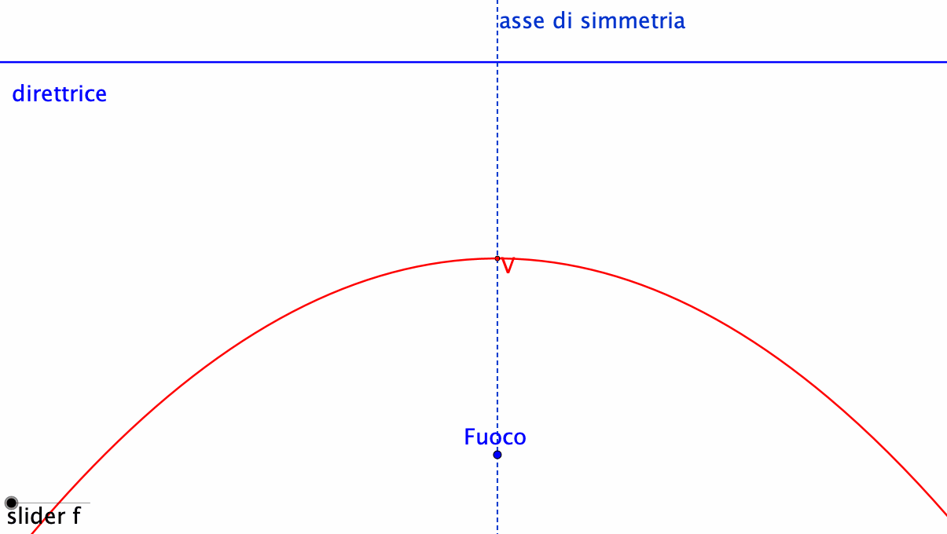
Fuoco e direttrice collegati alla forma della parabola

Slide 12
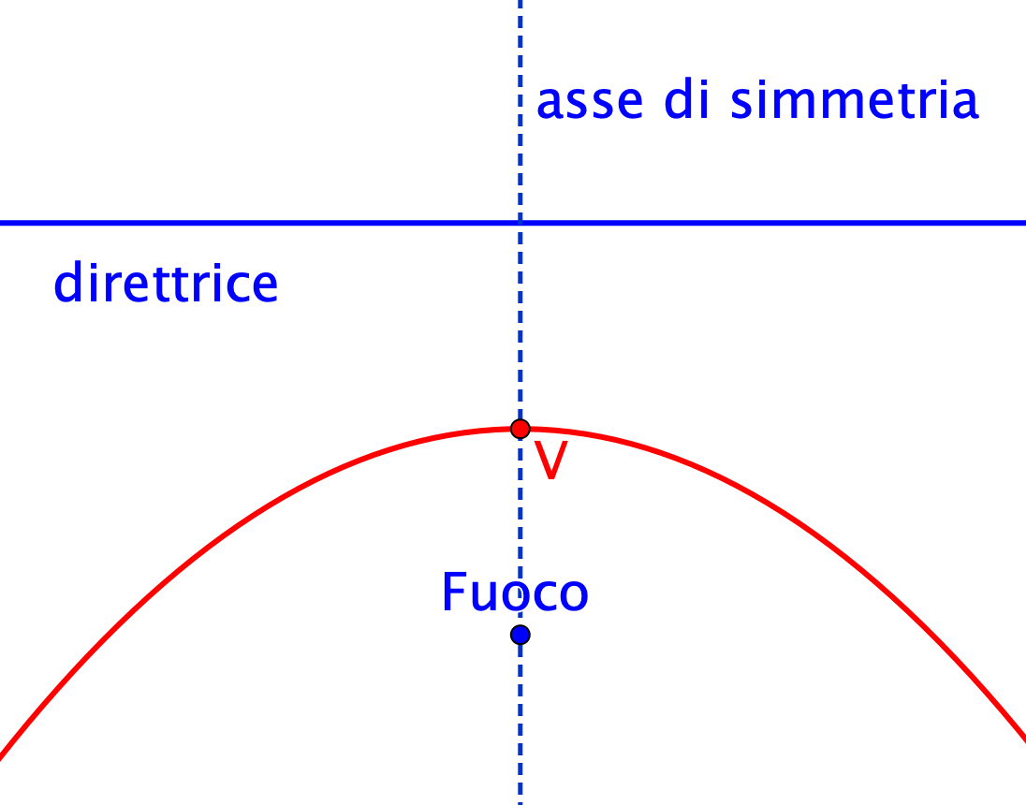
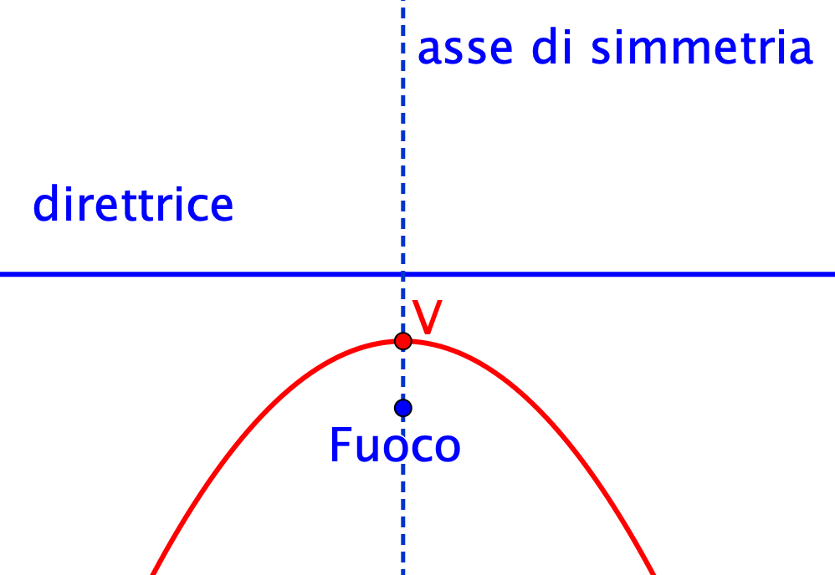
Fuoco e direttrice collegati alla forma della parabola
La parabola rivolge la concavità verso il fuoco.
La parabola rivolge la concavità verso il basso, solo se il fuoco è sotto la direttrice.
Se il fuoco si allontana dal vertice, la parabola diventa ‘più larga’.
Se il fuoco si avvicina al vertice, la parabola diventa ‘più stretta’.

Slide 13
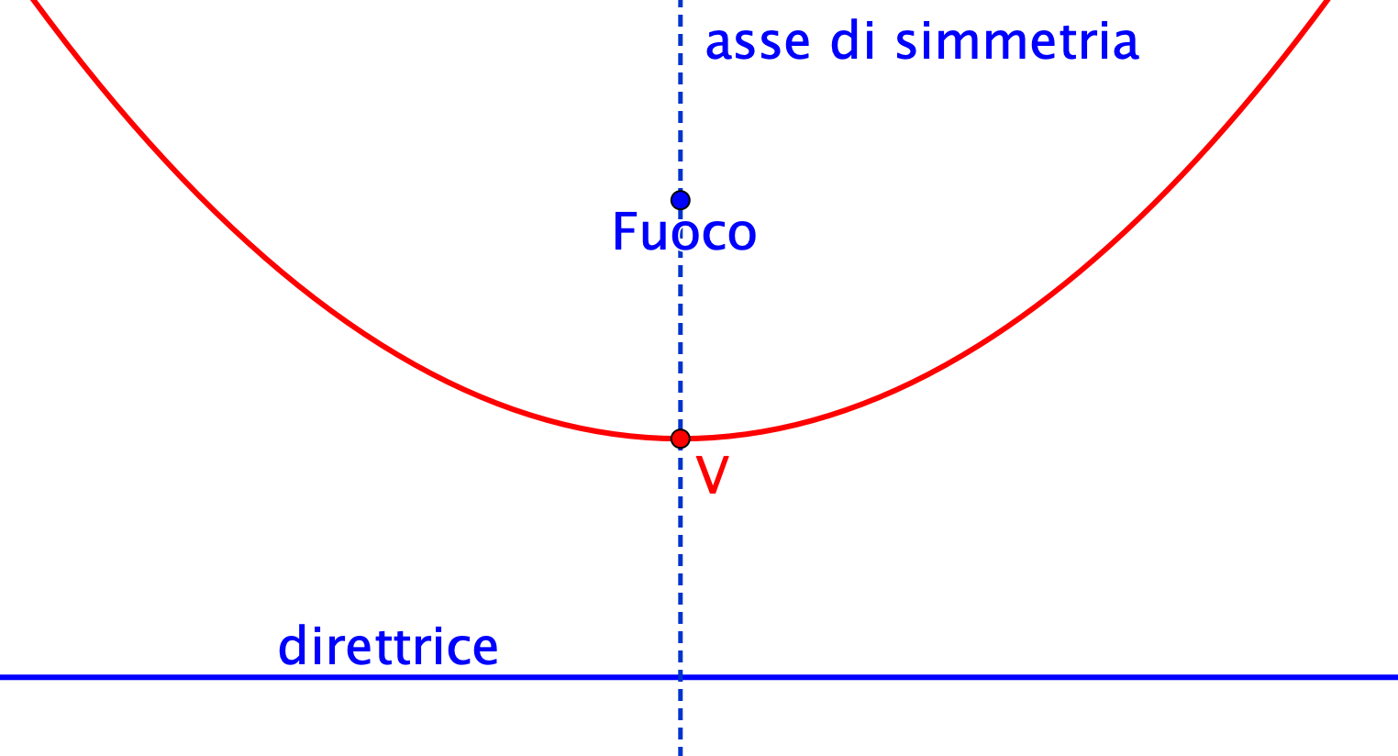
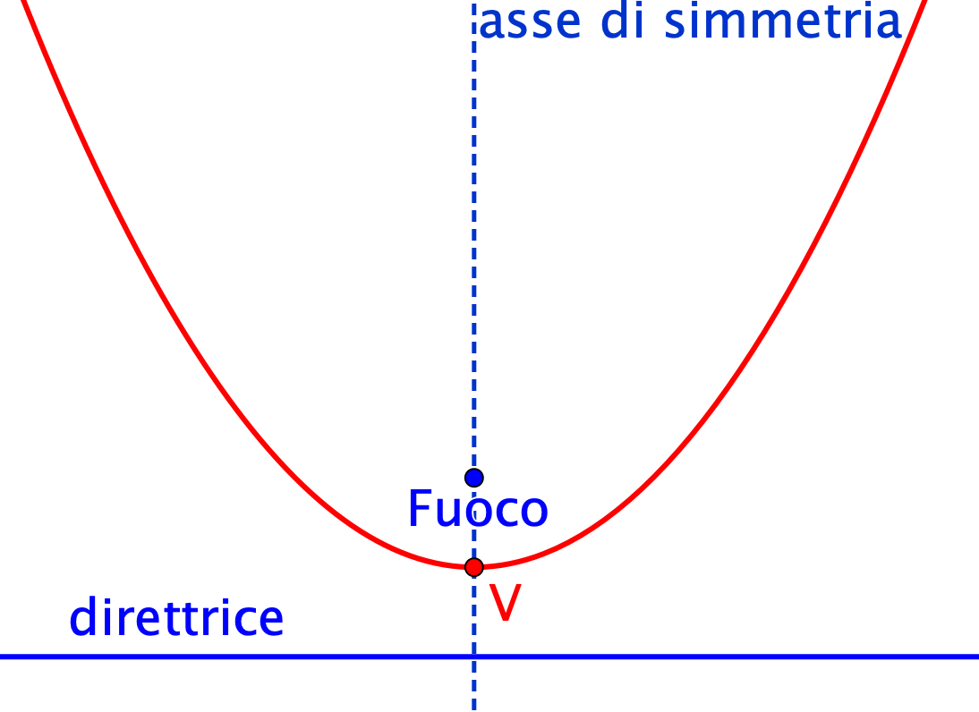
Fuoco e direttrice collegati alla forma della parabola
La parabola rivolge la concavità verso il fuoco.
La parabola rivolge la concavità verso l’alto solo se il fuoco è sopra la direttrice.
Se il fuoco si allontana dal vertice, la parabola diventa ‘più larga’.
Se il fuoco si avvicina al vertice, la parabola diventa ‘più stretta’.

Slide 14
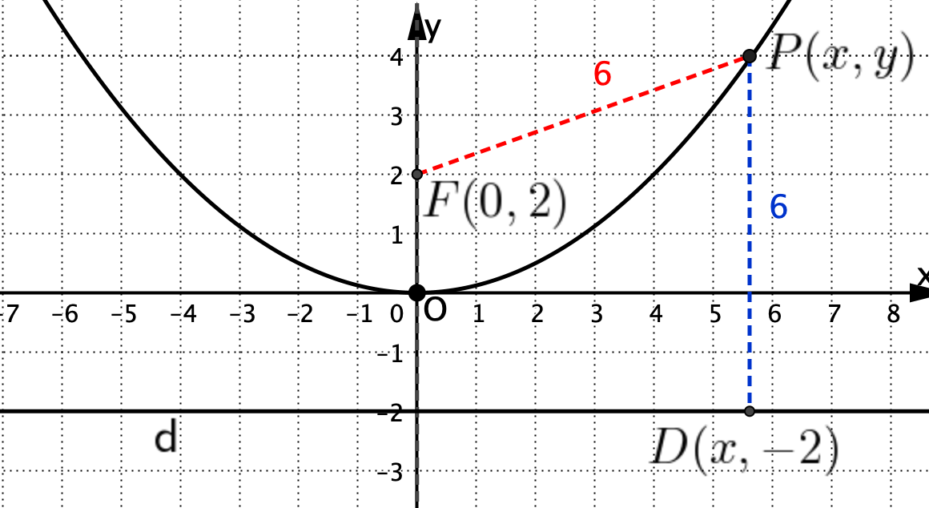
Equazione cartesiana della parabola come luogo di punti
Fuoco e direttrice sono anche elementi fondamentali per scrivere l’equazione cartesiana di una parabola.
L’equazione traduce in formule la frase:
«la parabola è il luogo dei punti P, che hanno la stessa distanza dal fuoco F e dalla direttrice d»
P(x, y) percorre la parabola solo se vale l’uguaglianza
PF = PD
Distanza fra due punti

Slide 15
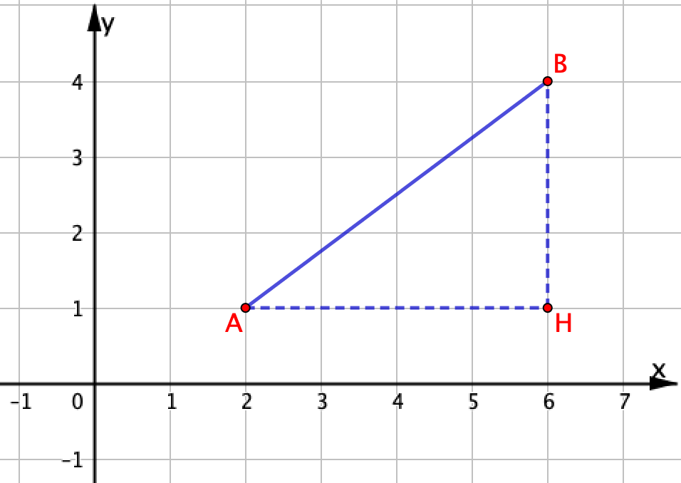
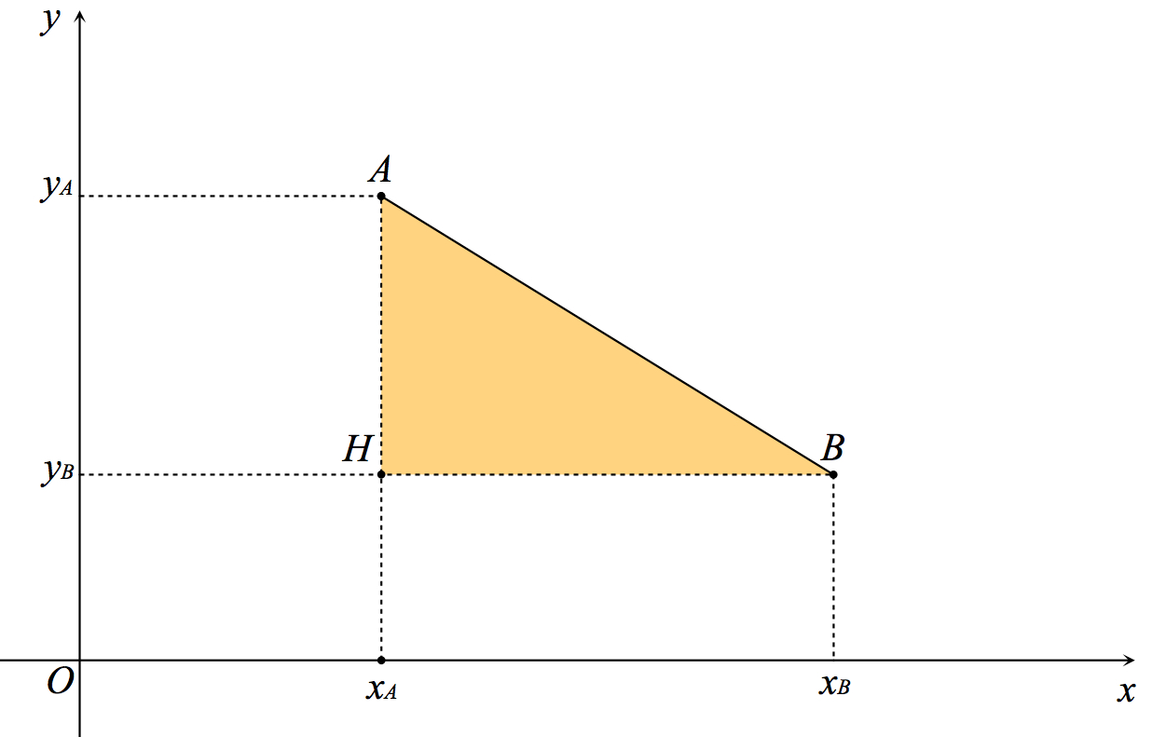
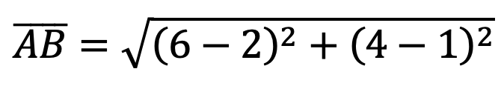
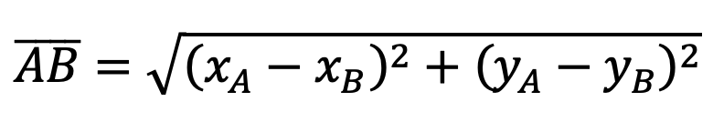
Ricordo come calcolare la distanza fra due punti nel piano cartesiano
Il procedimento è basato sul teorema di Pitagora
Regola generale: la formula vale quando al posto di (x_{A}, y_{A}) e (x_{B}, y_{B}) sostituisco due coppie di numeri reali.

Slide 16
Attività
Equazione cartesiana della parabola
Completa la scheda di lavoro per arrivare a scrivere l’equazione cartesiana della parabola con vertice O(0, 0) e direttrice parallela all’asse x.

Slide 17
Che cosa hai ottenuto

Slide 18
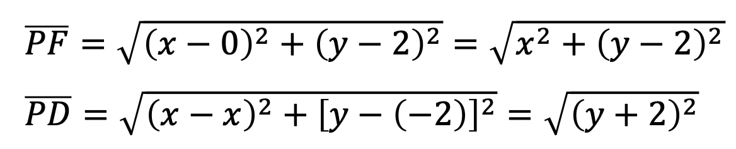

Equazione cartesiana della parabola
P(x, y) percorre la parabola solo se vale l’uguaglianza
PF = PD
Per agevolare i calcoli uguaglio le distanze al quadrato
PF² = PD²
$$x^{2}+{\left(y−2\right)}^{2}={\left(y+2\right)}^{2}$$

Slide 19
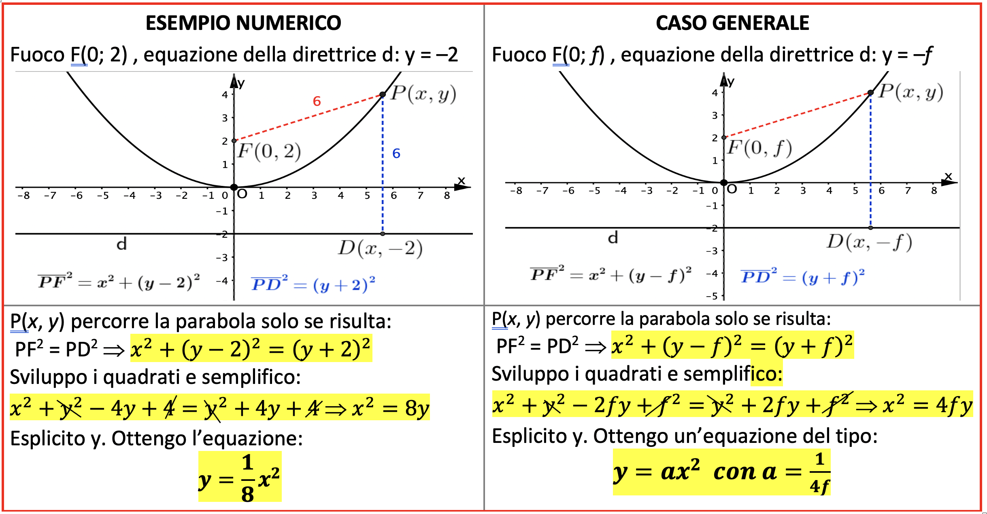
Equazione cartesiana della parabola con vertice V(0, 0) e direttrice parallela all’asse x

Slide 20
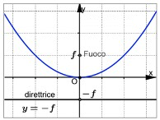
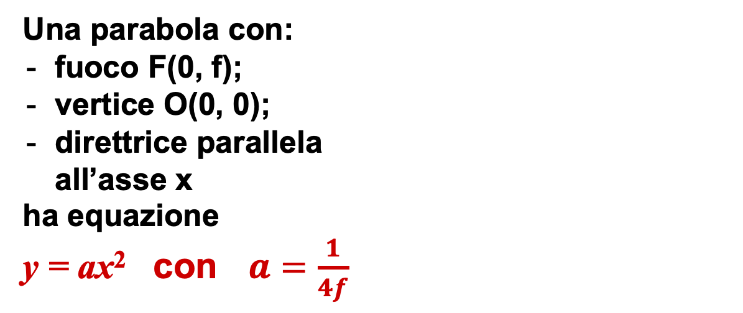
Equazione cartesiana della parabola con vertice V(0, 0) e direttrice parallela all’asse x
Una parabola con:
fuoco F(0, f);
vertice O(0, 0);
direttrice parallela
all’asse x
ha equazione
y = ax² con $a=\frac{1}{4f}$

